Slide 1
Курсовой проект на тему: «Банкомат»
Выполнил: Петров Станислав Андреевич (19-КБ-ПР1) Руководитель: доцент, Попова Ольга Борисовна

Slide 2
Постановка задачи
Цели:
1. Получение знаний в области разработки, анализа и управления программными проектами.
2. Получение дополнительных практических навыков и изучение приемов разработки проектов, программных продуктов с использованием языка программирования C#, а также диаграмм Ганта, IDEF0, IDEF1X, IDEF3, UML, и др.
Задачи:
3. Изучить литературу в области технологий разработки программного обеспечения и разработки диаграмм.
4. Сформулировать основные понятия, касающиеся темы изыскания.
5. Спроектировать прототип системы с помощью диаграмм IDEF0, IDEF1X, IDEF3, UML, а также диаграммы Ганта.

Slide 3
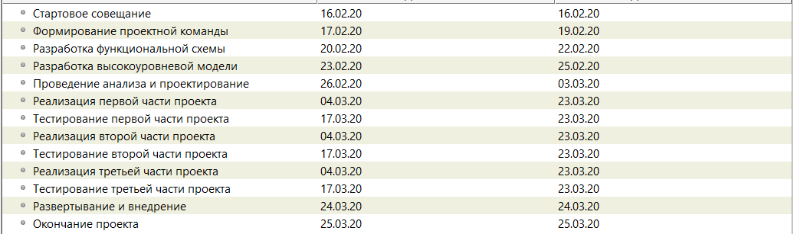
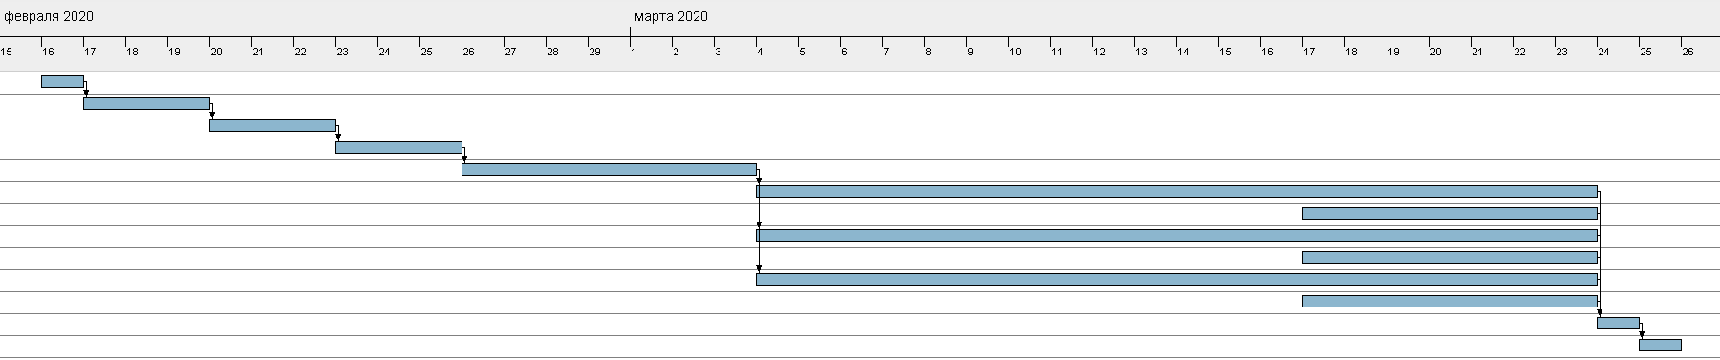
Диаграмма Ганта — это популярный тип столбчатых диаграмм (гистограмм), который является инструментом, позволяющим визуализировать и управлять проектами, структурировать их выполнение и видеть общую картину задач, как личных, так и организации. Она представляет собой горизонтальные полосы, расположенные между двумя осями: Вертикальная - это список задач и Горизонтальная - это временная шкала проекта. Каждая полоса обозначает проект, задачу или подзадачу, которые нужно выполнить в определенный срок. График построен в хронологическом порядке, что помогает отслеживать сроки сдачи и последовательность выполнения задач.

Slide 4
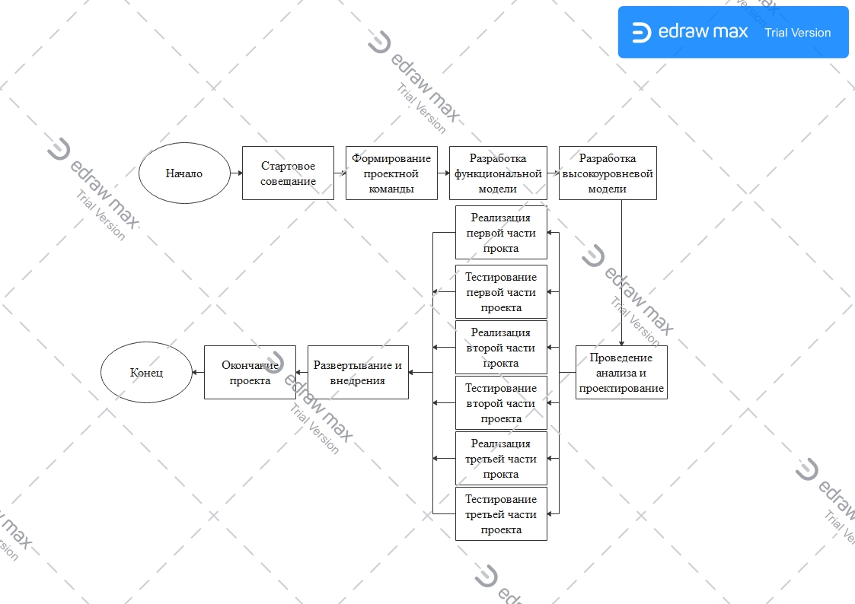
Сетевая диаграмма
Сетевая диаграмма отображает зависимости между различными этапами проекта. Основной целью её использования является эффективное планирование и управление работами и ресурсами проекта. Определенные этапы не могут начаться, пока не будут выполнены все этапы на всех путях, ведущих от начала проекта к данному этапу. Так же можно рассчитать минимально время выполнения всего проекта просуммировав в сетевой диаграмме длительности этапов на самом длинном пути от начала проекта до его окончания.

Slide 5
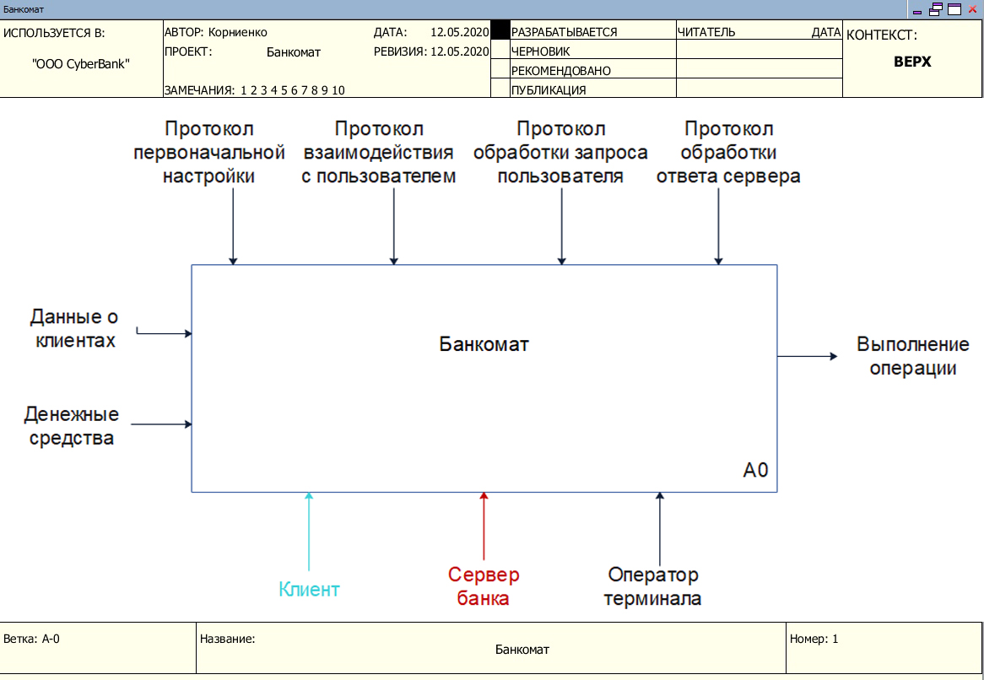
Создание IDEF0 в модели As-Is
Чтобы оценить возможности разрабатываемой системы необходимо построить её базовую модель, которую можно представить в виде диаграммы AsIs. Диаграмма As-Is – это функциональная модель системы «как есть», т.е. модель уже существующего процесса/функции, позволяющая узнать, где находятся слабые места, в чём будут состоять преимущества и недостатки, протекающих в ней бизнес-процессов относительно конкурентов.

Slide 6
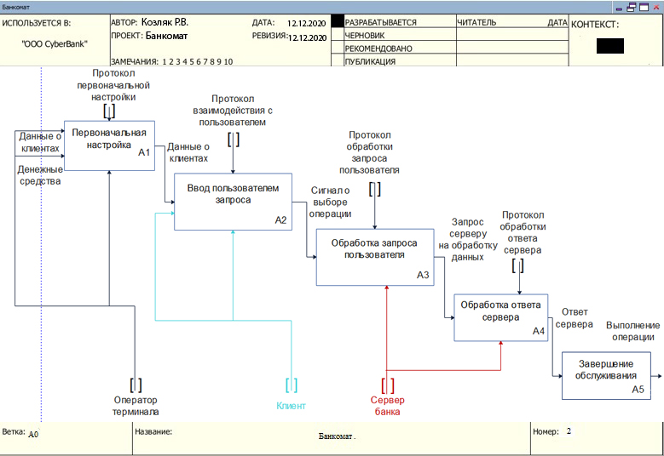
Декомпозиция диаграммы As-Is
Полученная модель системы может быть представлена в более подробном виде путём разбиения на большее количество составных элементов. Таким образом работа, системы разбивается на четыре функции:
Первоначальная настройка
Ввод пользователем запроса
Обработка запроса пользователя
Обработка ответа сервера
Завершение обслуживания

Slide 7
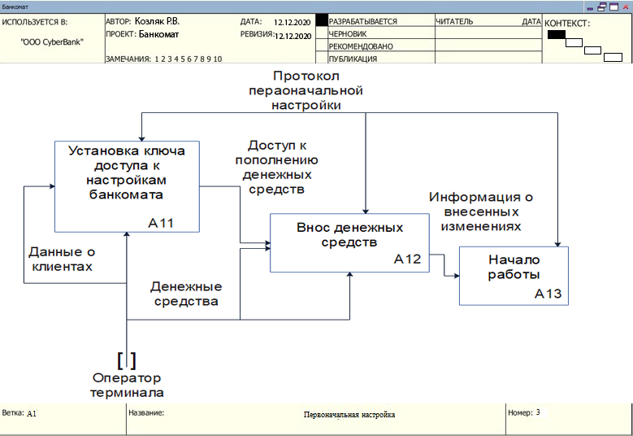

Slide 8
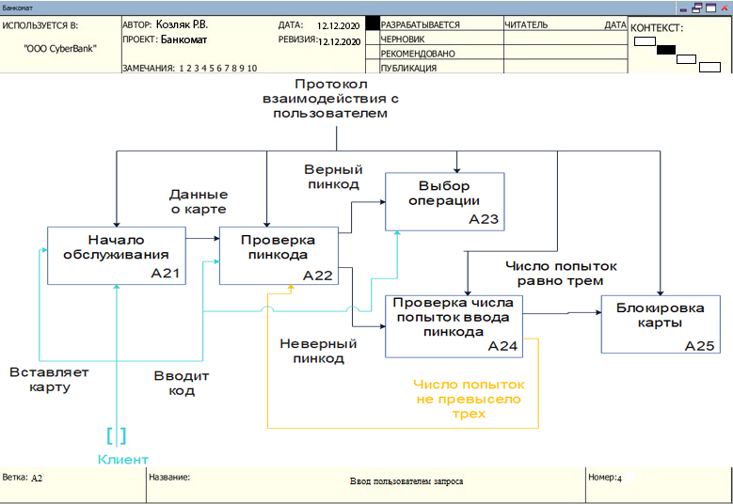

Slide 9
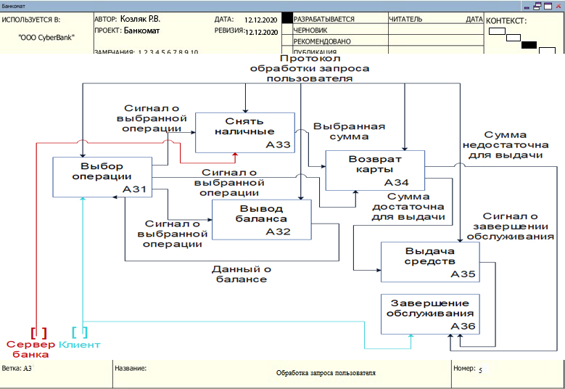

Slide 10
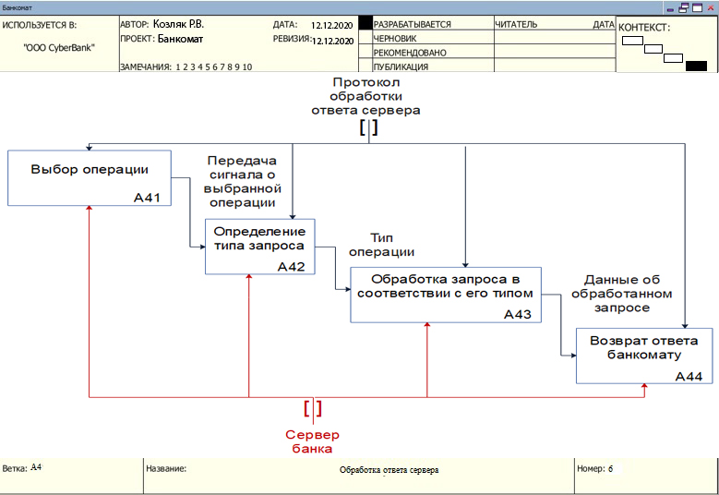

Slide 11
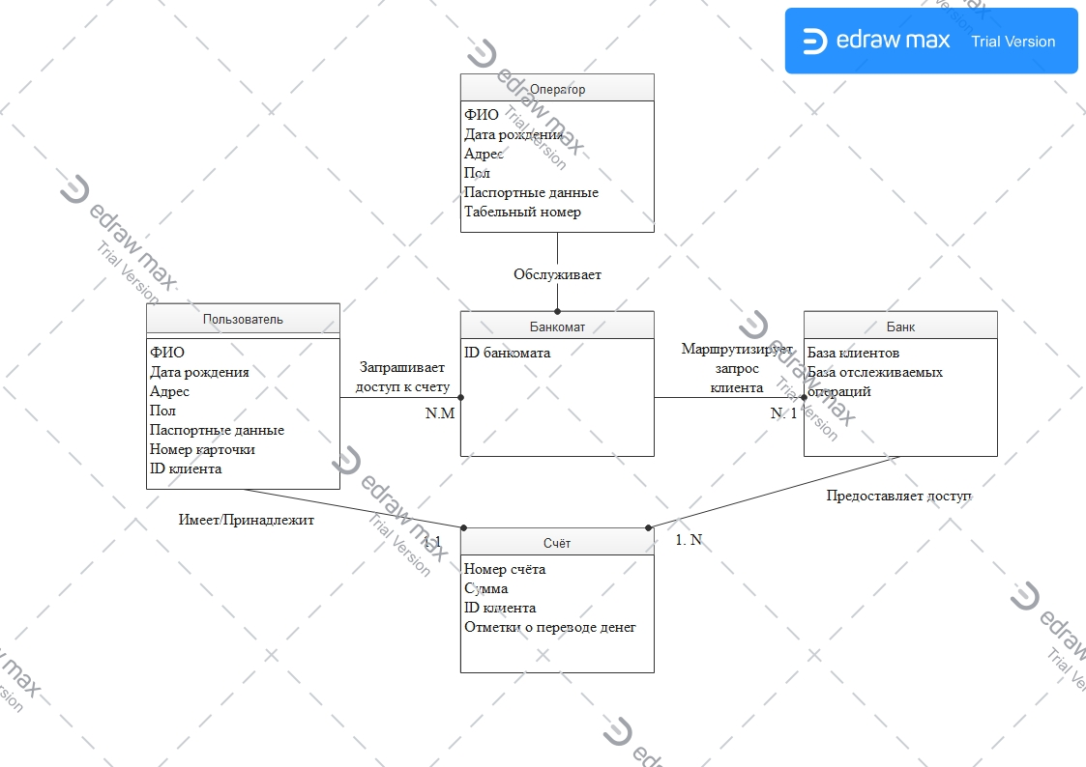
Методология IDEF1X
Методология моделирования IDEF1X предназначена для описания данных. Чаще всего такая методология используется для описания данных в целях последующей автоматизации их обработки с помощью систем управления базами данных. Основные элементы модели IDEF1X:
1. Сущности – это множество объектов, обладающих общими характеристиками.
2. Атрибуты – характеристики сущности.
3. Отношения – это связи между двумя и более сущностями.

Slide 12
Метод описания процессов IDEF3
Для описания логики взаимодействия информационных потоков наиболее подходит IDEF3, называемая также workflow diagramming – методологией моделирования, использующая графическое описание информационных потоков, взаимоотношений между процессами обработки информации и объектов, являющихся частью этих процессов. IDEF3 – это метод, имеющий основной целью дать возможность аналитикам описать ситуацию, когда процессы выполняются в определенной последовательности, а также описать объекты, участвующие совместно в одном процессе. IDEF3 дополняет IDEF0 и содержит все необходимое для построения моделей, которые в дальнейшем могут быть использованы для имитационного анализа.

Slide 13
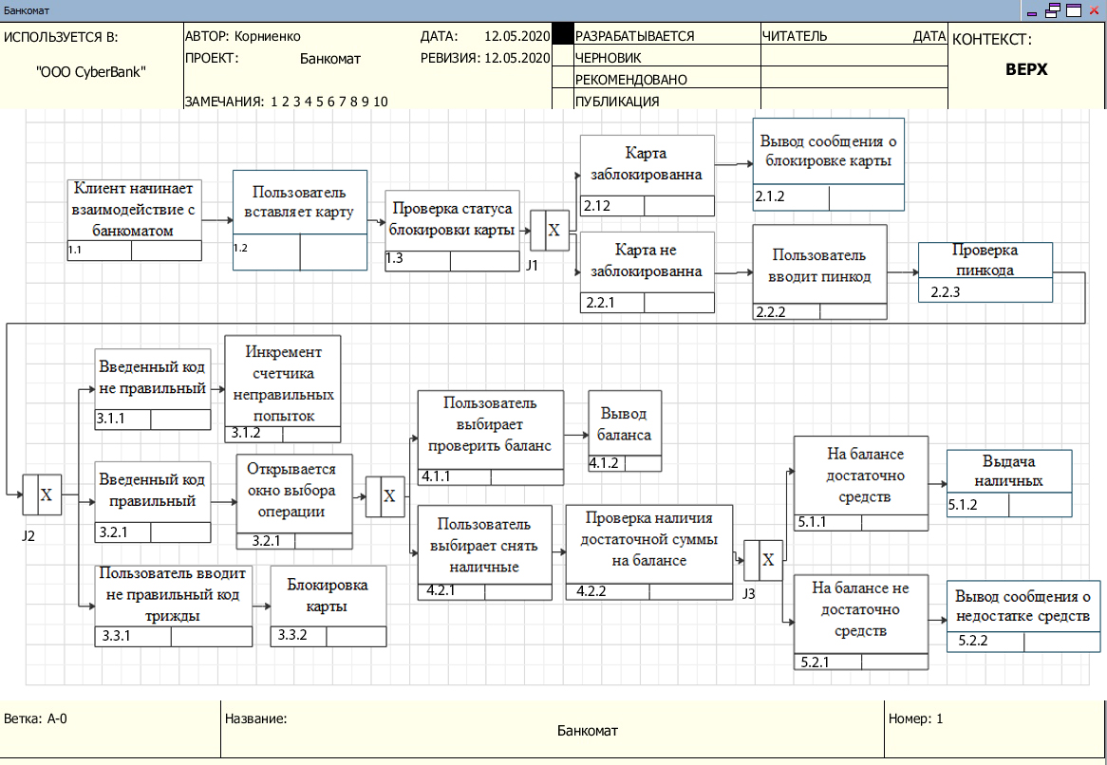

Slide 14
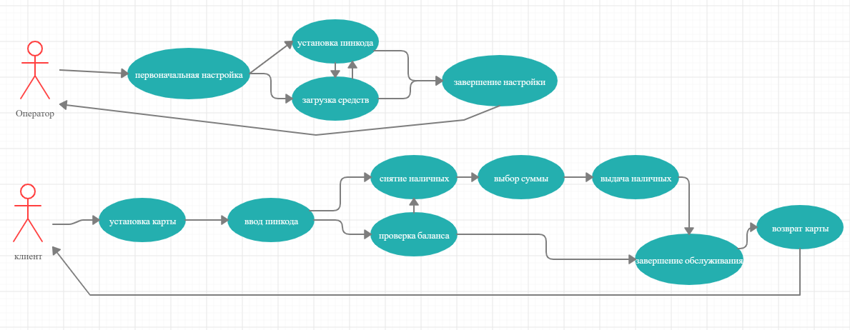
Диаграмма вариантов использования
Диаграмма, отражающая отношения между акторами и прецедентами и являющаяся составной частью модели прецедентов, позволяющей описать систему на концептуальном уровне. Актор - множество логически связанных ролей в UML. Прецедент - возможность моделируемой системы, благодаря которой пользователь может получить конкретный, измеримый и нужный ему результат.

Slide 15
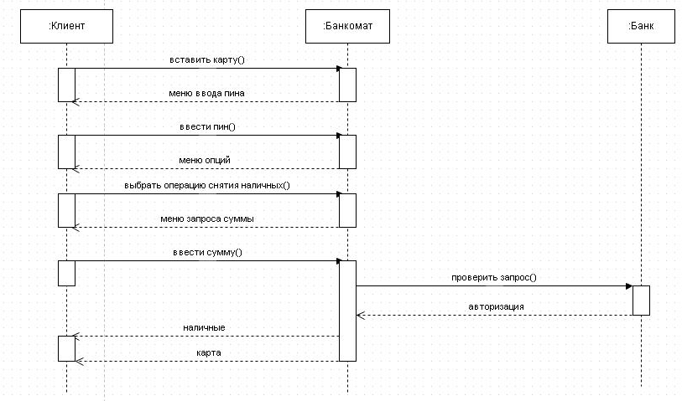
Диаграмма последовательности
Эта диаграмма отражает поток событий, происходящих в рамках использования. На диаграмме вертикальная пунктирная линия это (линия жизни), сам объект изображается в виде прямоугольника Стрелки соответствуют сообщениям, передаваемым между действующим лицом и объектами для выполнения требуемых функций. Сами Действующие лица показаны в верхней части диаграммы.

Slide 16
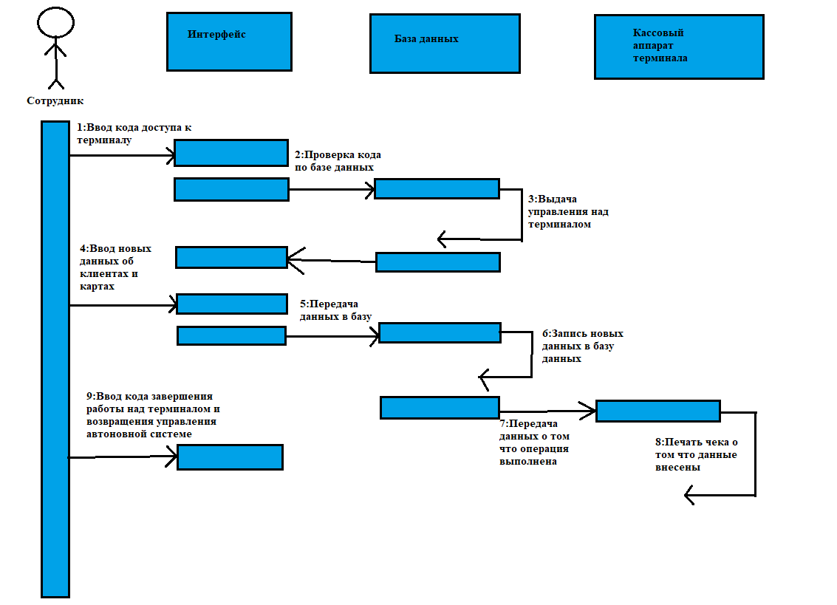

Slide 17
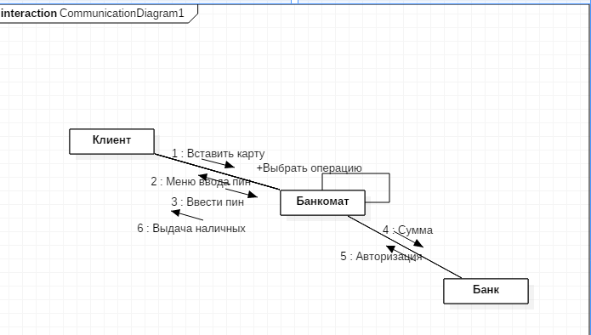
Диаграмма кооперации
Диаграмма кооперации подругому описывает поток событий. Из нее легче понять связи между объектами, но труднее понять последовательность событий. По сути на диаграмме представлена вся информация, которая есть и на диаграмме последовательности.

Slide 18
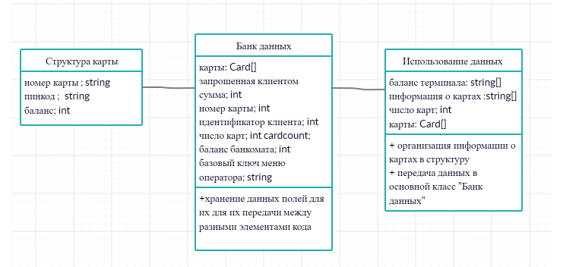
Диаграмма классов
Диаграмма классов –это структурная диаграмма языка моделирования UML, демонстрирующая общую структуру иерархии классов системы, их коопераций, атрибутов (полей), методов, интерфейсов и взаимосвязей между ними. Широко применяется не только для документирования и визуализации, но также для конструирования посредством прямого или обратного проектирования.

Slide 19
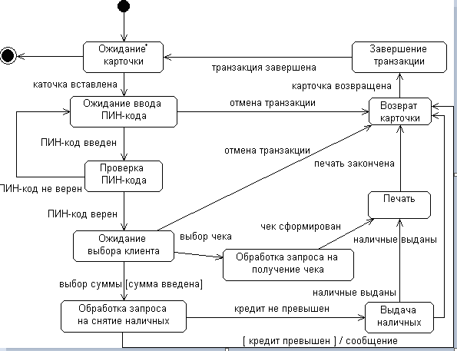
Диаграмма состояний
Диаграмма состояний определяет процесс смены состояний объекта в результате наступления некоторых событий, а также все возможные состояния, в которых может находиться конкретный объект. На диаграмме так же имеются два состояния начальное и конечное.
Начальное состояние – это выделенная черная точка.
Конечное состояние – это черная точка с черным крутом. На диаграмме может отсутствовать конечное состояние.

Slide 20
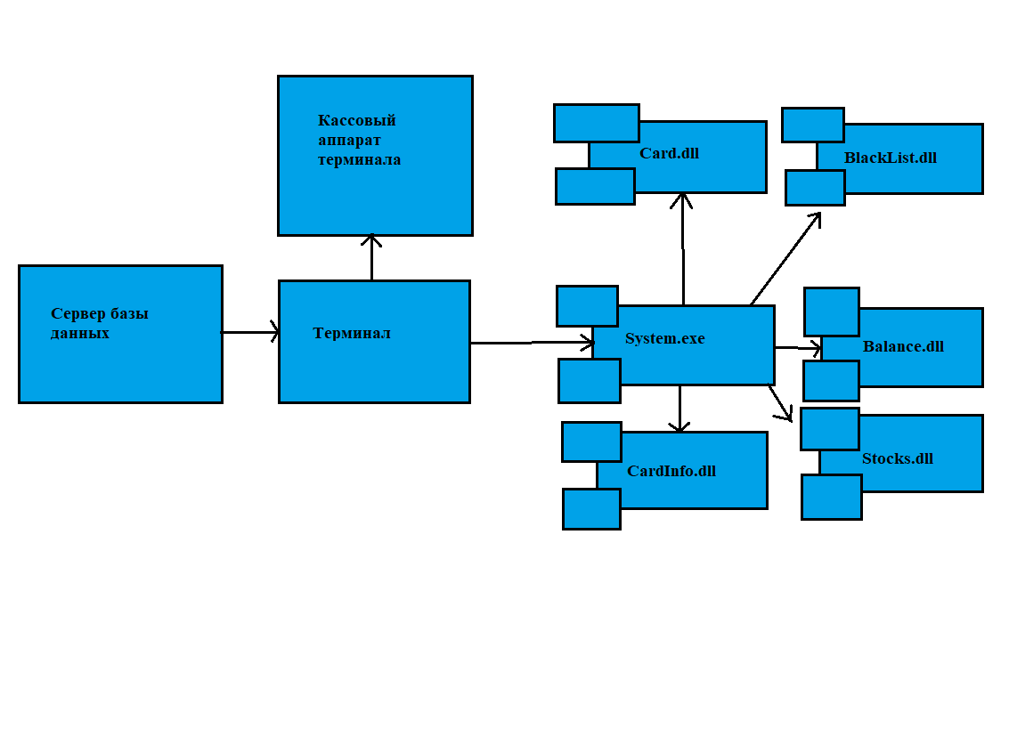
Диаграмма размещения и диаграмма компонентов
Диаграмма размещения отражает физические взаимосвязи между программными и аппаратными компонентами системы. Она является хорошим средством для того, чтобы показать маршруты перемещения объектов и компонентов в распределенной системе. Каждый узел на диаграмме размещения представляет собой некоторый тип вычислительного устройства – в большинстве случаев, часть аппаратуры.
На диаграмме компонентов наглядно показано, как выглядит модель на физическом уровне, которая показывает разбиение программной системы на структурные компоненты и связи между компонентами.

Slide 21
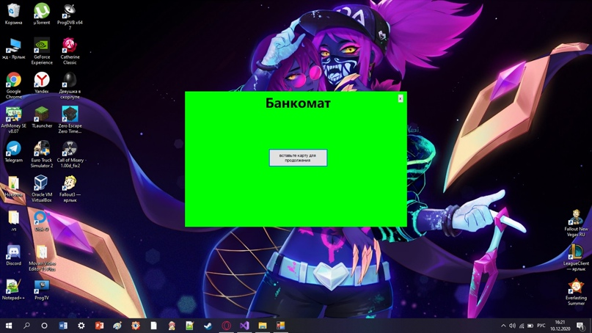
Результаты машинного тестирования программы

Slide 22


Slide 23
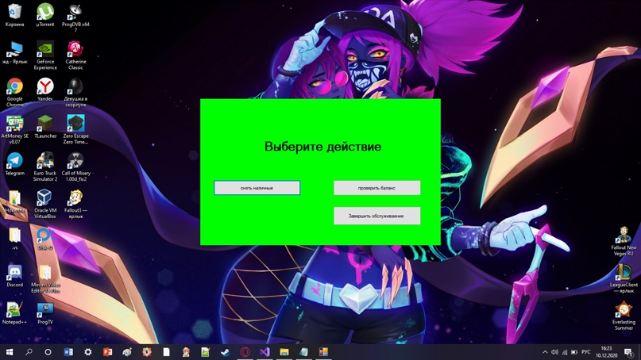

Slide 24
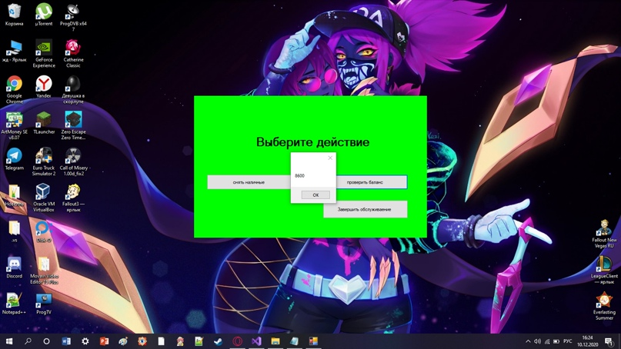

Slide 25


Slide 26
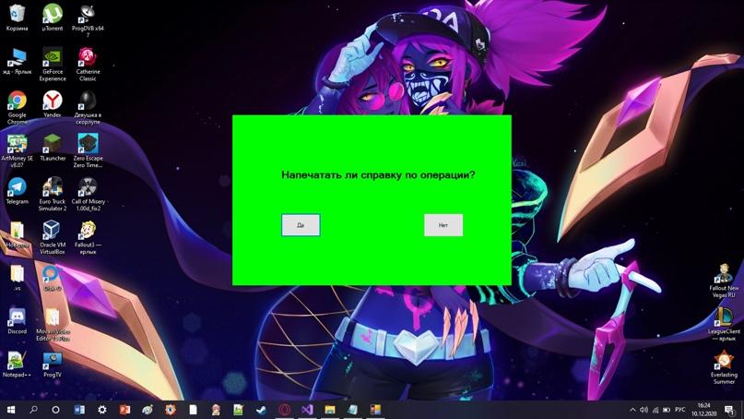

Slide 27


Slide 28
Заключение
В ходе работы были изучены:
методологии управления проектами. Получение навыков построении плана проекта, построения графика работ, распределения исполнителей, управления рисками.
расчет трудоемкости и стоимости выполнения работ по проекту
методологии функционального моделирования IDEF0 и IDEF3, получение навыков по применению данных методологий для построения функциональных моделей на основании требований к информационной системе.
основные элементы определения, представления, проектирования и моделирования программных систем с помощью языка UML, получение навыков по применению данных элементов для построения объектно-ориентированных моделей ИС на основании требований.
разработка тестов программы по принципу «Черного» и «Белого» ящика. , регрессионное тестирование, профилирование программы.
создать в системе контроля версий репозиторий для нового проекта и выполнить все основные действия с исходным кодом программы, связанные с контролем версий.

Slide 29
Спасибо за внимание! ☺

